Slide 1
Multiple View Geometry
in Computer Vision
- Projective Geometry and Transformation of 2D -
Sohee Lim
Image Processing and Intelligent Laboratory
Chung-Ang University
19.03.07. Thu.
Notes:
표지 그림 제작

Slide 2
Table of Contents
Projective Geometry and transformations of 2D
Homogeneous coordinates
Equivalence class
Line and points Ideal points and lines at infinity
Conics

Slide 3
2. Projective Geometry and Transformations of 2D
Homogeneous coordinates
Equivalence class
Line and points
Ideal points and the line at infinity
Conics

Slide 4
2. Projective Geometry & Transformations of 2D
Coordinate System
3D-to-2D Projection
Perspective projection
Forward Projection
Backward Projection
World Camera Image Pixel
Coords Coords Coords Coords
X x
Y y
Z z
x u
y v
World Camera Image Pixel
Coords Coords Coords Coords
X x
Y y
Z z
x u
y v
Notes:
http://www.cse.psu.edu/~rtc12/CSE486/lecture12.pdf
실세계의 한점 Q = (X, Y, Z)는 3차원의 점이다 이 점이 투영 스크린 상의 한 점 (X, Y)로 2차원 점으로 변환되는 관계를 투영 변환이라 한다.
투영변환을 사용할 때는 동차 좌표계라고 알려진 좌표계를 사용하는게 편하다.
World축과 Camera축 사이의 좌표 관계
http://funmv2013.blogspot.com/2013/10/world-camera.html

Slide 5
2. Projective Geometry & Transformations of 2D
Coordinate System
Forward Projection
Backward Projection
World Camera Image Pixel
Coords Coords Coords Coords
X x
Y y
Z z
x u
y v
Rigid Transformation
(rotation + translation)
World Camera Image Pixel
Coords Coords Coords Coords
X x
Y y
Z z
x u
y v
Notes:
http://www.cse.psu.edu/~rtc12/CSE486/lecture12.pdf
실세계의 한점 Q = (X, Y, Z)는 3차원의 점이다 이 점이 투영 스크린 상의 한 점 (X, Y)로 2차원 점으로 변환되는 관계를 투영 변환이라 한다.
투영변환을 사용할 때는 동차 좌표계라고 알려진 좌표계를 사용하는게 편하다.
World축과 Camera축 사이의 좌표 관계
http://funmv2013.blogspot.com/2013/10/world-camera.html

Slide 6
2. Projective Geometry & Transformations of 2D
Coordinate System
Affine Transformation
(rotation + translation
+ scale + shearing + reflection)
Forward Projection
Backward Projection
World Camera Image Pixel
Coords Coords Coords Coords
00000
X x
Y y
Z z
x u
y v
World Camera Image Pixel
Coords Coords Coords Coords
X x
Y y
Z z
x u
y v
Notes:
http://www.cse.psu.edu/~rtc12/CSE486/lecture12.pdf
실세계의 한점 Q = (X, Y, Z)는 3차원의 점이다 이 점이 투영 스크린 상의 한 점 (X, Y)로 2차원 점으로 변환되는 관계를 투영 변환이라 한다.
투영변환을 사용할 때는 동차 좌표계라고 알려진 좌표계를 사용하는게 편하다.
World축과 Camera축 사이의 좌표 관계
http://funmv2013.blogspot.com/2013/10/world-camera.html

Slide 7
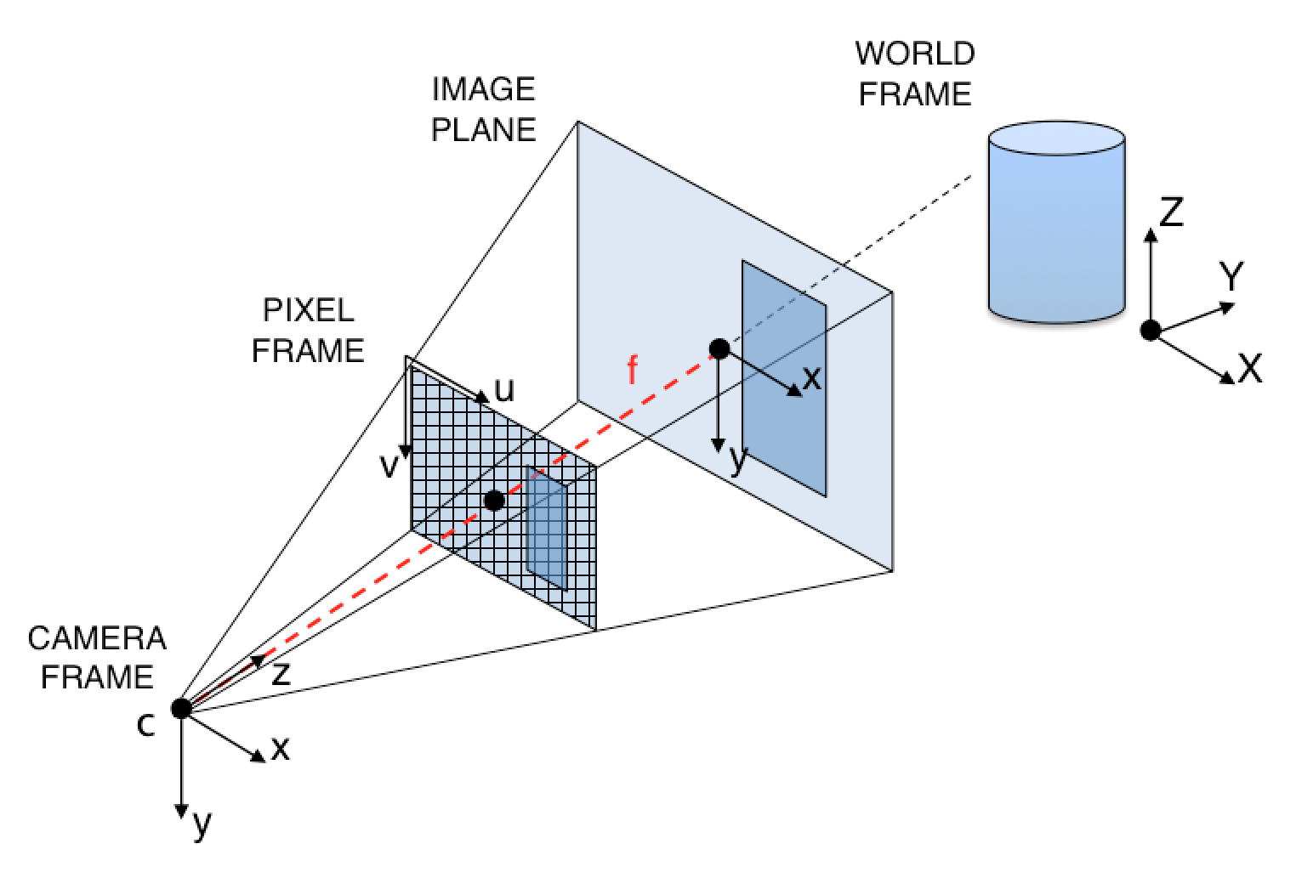
Homogeneous Coordinates
2. Projective Geometry & Transformations of 2D
Homogeneous Coordinates
Camera Image
Coords Coords
Projective Geometry
x
y
z
x
y
3D-to-2D Projection
Perspective projection
Notes:
Geometric relation among multiple coordinate systems
이미지 출처 http://people.bu.edu/chenyua/CS585finalproject/CS585_Project_Report.html

Slide 8
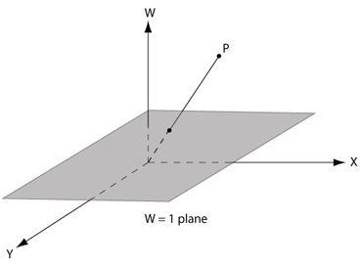
2. Projective Geometry & Transformations of 2D
Homogeneous Coordinates
Cartesian
Homogeneous
scale factor
Notes:
각 항의 차수가 모두 같다 = 동차
n차원의 사영 공간을 n+1 개의 좌표로 나타내는 좌표계/ 한 차원 더 높은 공간 상의 직선에 사상(mapping) 시킨 것
어떤목적을 위하여 한 차원의 좌표(n) 을 한차원 추가된 좌표 (n+1)로 표현을 하는 것을 동차 좌표계
3차원 좌표 (x, y, z)는 4차원 좌표 (x, y, z, w)형태로 표현 기본적인 성분 x y z 에 w가 추가된것으로 3D 상에서는 x/w y/w z/w로 나타낸다.
동차 좌표 사용 이유 : 무한대의 개념 사용 가능 (곡선과 표면 표현)
시점으로부터 방향 중요 → 오브젝트의 변환을 행렬간의 곱셈으로 표현 가능 (homogeneous 좌표계를 사용하면 affine 변환이나 perspective(projective) 변환을 하나의 단일(single) 행렬로 표현 가능)
원근투영(Perspective projection)을 하기 위해
좌표와 벡터의 구분 가능
scale factor w → 0 : 벡터, 1 : 점
(x, y, 0)은 (x, y) 방향의 무한대 → 유한 좌표로 표현 가능
2D projective space : Sets of equivalent vectors in this sense form a special space called the projective space
https://jw910911.tistory.com/20
https://enghqii.tistory.com/59
https://sshioi.tistory.com/99

Slide 9
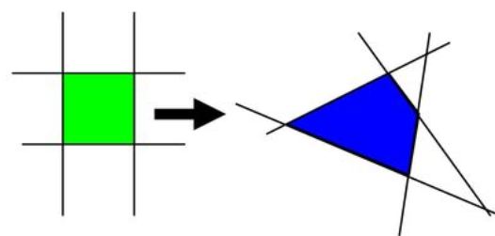
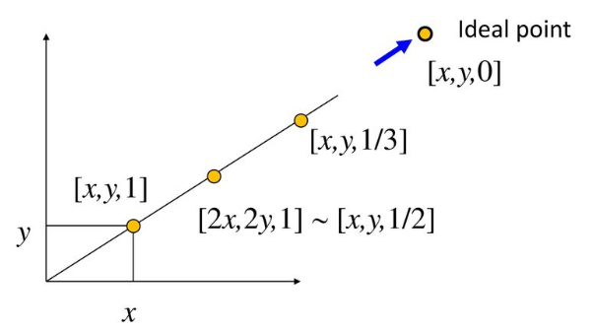
2. Projective Geometry & Transformations of 2D
Homogeneous Coordinates
Point at infinity can be represented using finite coordinates
Notes:
선형 변환 (Affine 변환이나 perspective 원근변환)을 하나의 단일 행렬(single matrix)로 표현 가능 : 3*3 선형 변환행렬 + 이동 행렬
투영변환 : 실제 카메라 3D → 2D 투영 image plane
투영행렬에서 동차좌표 사용 이유 : 시점으로부터의 방향 중요
동일선 상에 있는 모든 점들은 모두 동일한 한 점으로 투영, 이미지 평면상의 한 점에 대한 homogeneous 좌표라는 것은 이 점으로 투영되는 (ray 상의) 모든 점들을 한꺼번에 표현하는 방법

Slide 10
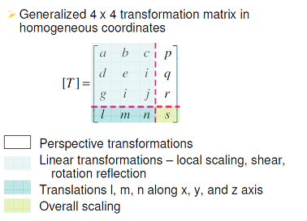
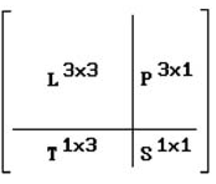
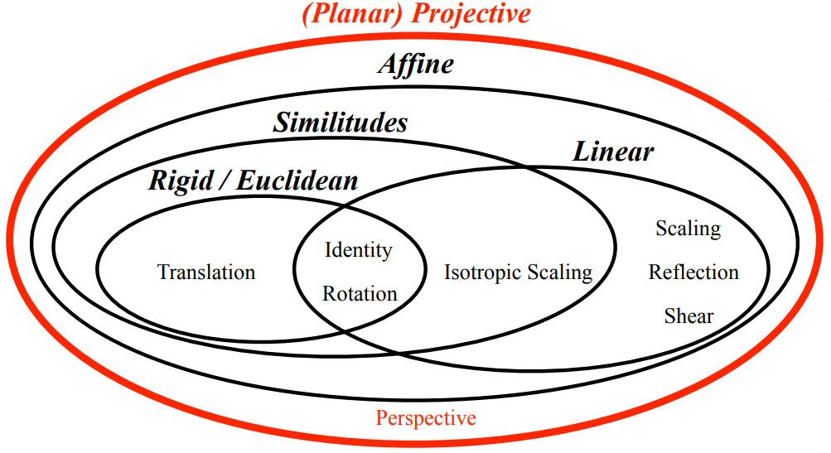
2. Projective Geometry & Transformations of 2D
Homogeneous Coordinates
A single matrix can represent affine & projective transformations
Notes:
선형 변환 (Affine 변환이나 perspective 원근변환)을 하나의 단일 행렬(single matrix)로 표현 가능 : 3*3 선형 변환행렬 + 이동 행렬
투영변환 : 실제 카메라 3D → 2D 투영 image plane
투영행렬에서 동차좌표 사용 이유 : 시점으로부터의 방향 중요
동일선 상에 있는 모든 점들은 모두 동일한 한 점으로 투영, 이미지 평면상의 한 점에 대한 homogeneous 좌표라는 것은 이 점으로 투영되는 (ray 상의) 모든 점들을 한꺼번에 표현하는 방법

Slide 11
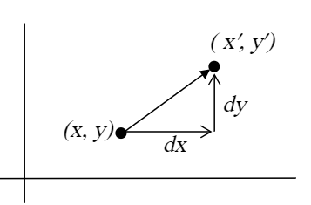
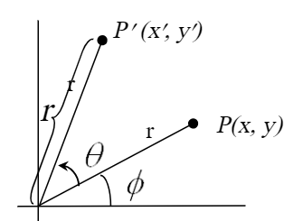
2. Projective Geometry & Transformations of 2D
Homogeneous Coordinates
A single matrix can represent affine & projective transformations
Combine rotation and translation into a single transformation matrix
- Translation
- Scaling
- Rotation
Notes:
선형 변환 (Affine 변환이나 perspective 원근변환)을 하나의 단일 행렬(single matrix)로 표현 가능 : 3*3 선형 변환행렬 + 이동 행렬
투영변환 : 실제 카메라 3D → 2D 투영 image plane
투영행렬에서 동차좌표 사용 이유 : 시점으로부터의 방향 중요
동일선 상에 있는 모든 점들은 모두 동일한 한 점으로 투영, 이미지 평면상의 한 점에 대한 homogeneous 좌표라는 것은 이 점으로 투영되는 (ray 상의) 모든 점들을 한꺼번에 표현하는 방법

Slide 12
2. Projective Geometry & Transformations of 2D
Homogeneous Coordinates
Invariant to scaling

Slide 13
Equivalence Class
2. Projective Geometry & Transformations of 2D
Equivalence Class
Equivalence Relation
Equivalence Class
Notes:
집합 A 위의 관계 ~가 다음과 같은 조건을 만족할 때 ~를 동치 관계라 한다
반사율(Reflexivity): S의 원소 x 에 대하여 x~x
대칭률(Symmetry): S의 원소 x, y 에 대하여 x~y ⇒ y~x
추이율(Transitivity): S의 원소 x, y, z 에 대하여 x~y, y~z ⇒ x~z
(x, y)이 R의 원소이면, x ~ y라고 한다. = xRy
A~B는 “A is conjugate to B” A가 B에 켤레
x의 동치류 [x]는 x와 동치 관계에 있는 원소들의 집합

Slide 14
2. Projective Geometry & Transformations of 2D
Equivalence Class
Quotient Set
Partitions
Notes:
몫집합 : 동치류 전체의 집합
~가 X 상의 동치관계면, X/~은 X의 분할
동치관계가 주어지면 분할을 알아낼 수 있고 (=분할이 주어졌다는 말)
분할이 주어지면 동치 관계를 정의할 수 있다

Slide 15
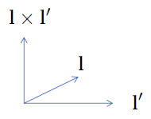
Line and points
2. Projective Geometry & Transformations of 2D
Line and points
Homogeneous representation
A point x lies on the line l
The intersection of 2 lines l and l
The line through 2 points x and x’
Notes:
내적=0 ; 수직
외적 → 법선벡터(수직)

Slide 16
Ideal points and the line at infinity
2. Projective Geometry & Transformations of 2D
Ideal points and the line at infinity
Intersection of parallel lines
Scale
ignoring
Homogenoeus coordinates
Inhomogenoeus coordinates
Ideal points
Line at infinity
Notes:
직교좌표계에서 b/0, -a/0으로 표현 x
동차좌표계에서 (x,y,0)T → 유한의 점으로 무한의 위치 표현
동차좌표계에서 평행선 만난다 (무한에 위치한 점에서)

Slide 17
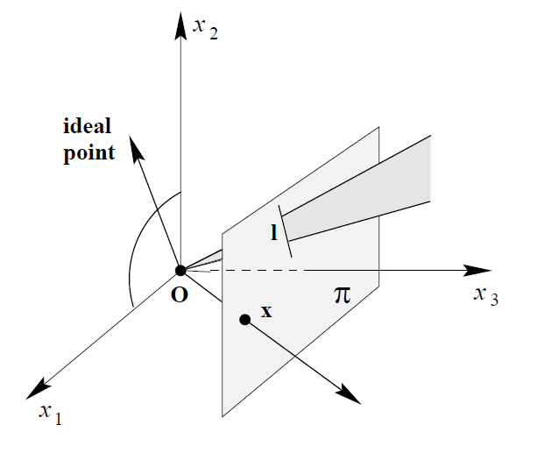

2. Projective Geometry & Transformations of 2D
Ideal points and the line at infinity
Ideal points and the line at infinity
Ideal point set lies on a single line, the line at infinity
$R^{3} → P^{2}$
Points → Rays
Lines → Planes
$x_{1} x_{2}$-plane → line at infinity $l_{∞}$
Lines in $x_{1} x_{2}$-plane → ideal points
Notes:
동차 좌표를 이용해서 사영공간 P2를 표현

Slide 18
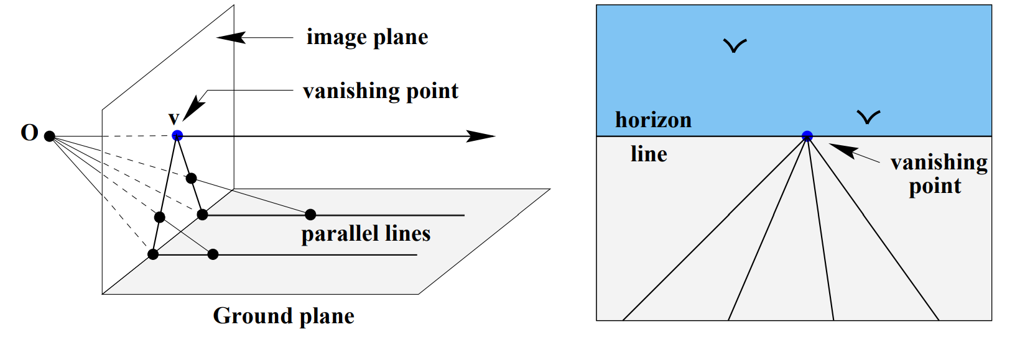
2. Projective Geometry & Transformations of 2D
Ideal points and the line at infinity
Notes:
평행한 두 직선은 무한원점 point at infinity (ideal point)에서 만난다 = Vanishing Point
ideal point들이 모여 line at infinity를 형성 = horizon 지평선을 이룬다.
동차 좌표를 이용해서 사영공간 P2를 표현

Slide 19

2. Projective Geometry & Transformations of 2D
Ideal points and the line at infinity
Duality
There is symmetry between points and lines
Intersection of lines
$⟺$A line passing through 2 points
Notes:
$x=0 ⇔ x^{T}l=0$ : interchangeable 교환 가능
⇒$Ρ^{2}$에서 point와 line 교환 가능
$x^{T}l=l^{T}x=0$ : 점 $x$가 선 $l$ 위에 놓여있다 ⇔ 점 $l$ 이 선 $x$ 위에 놓여있다
$x^{T}l=x^{T}l′=0$ : 점 $x$가 선 $l$과 $l$’ 위에 놓여있다 ⇔ 선 $x$가 점$l$과 $l′$ 위에 놓여있다

Slide 20
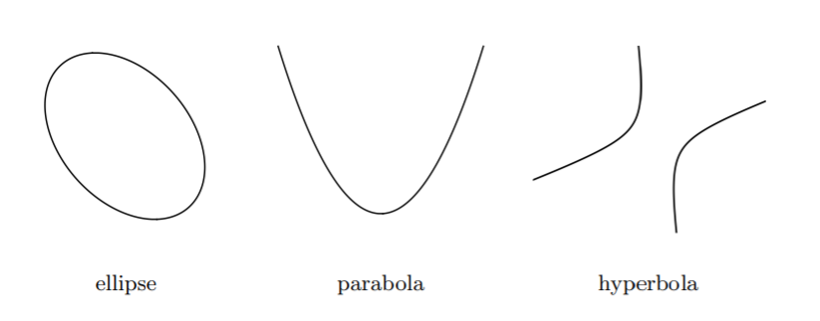
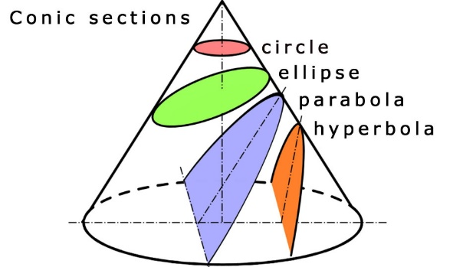
Conics
2. Projective Geometry & Transformations of 2D
Conics
Non-degenerate conic
A curve obtained as the intersection of a cone with a plane
Notes:
Conic을 다른 각도에서 평면으로 절단했을 때 만들어짐
2차 방정식으로 표현됨

Slide 21
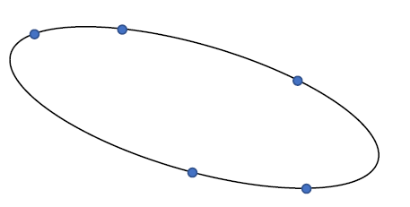
2. Projective Geometry & Transformations of 2D
Conics
2nd Equation
Matrix form
symmetric matrix
Notes:
2차 방정식으로 표현됨
5개의 점으로 코닉을 결정할 수 있다. = 코닉은 5개의 점을 지나 생성됨

Slide 22
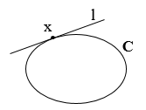
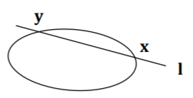

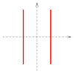
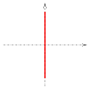
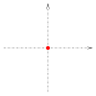
2. Projective Geometry & Transformations of 2D
Conics
Tangent lines to conics
The line l tangent to a conic C at a point x is given by
proof : x lies on l, since
Assume) There exists another point y lying on C and l

Slide 23
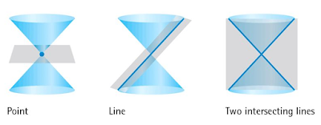
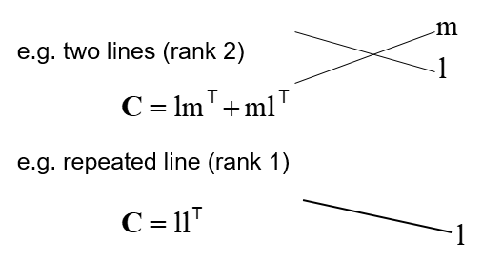
2. Projective Geometry & Transformations of 2D
Conics
Degenerate conics
A conic is degenerate if the plane goes through the vertex of the cones.
If C is not of full rank, then the conic is termed degenerate
rank 2 : two lines
rank 1 : repeated lines

Slide 24
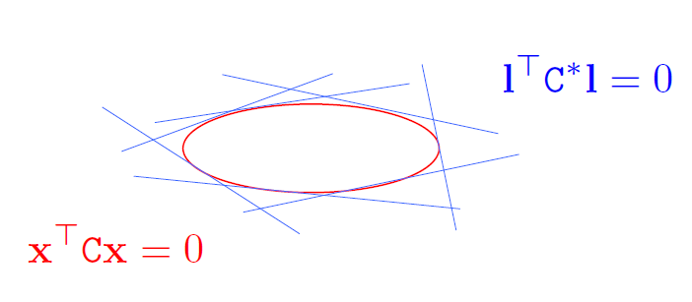
2. Projective Geometry & Transformations of 2D
Conics
Dual conics = Line conics = Conic envelope
A conic C gives a set of point
A dual conic C* gives a set of tangent lines to conic
If C is full rank, then
Notes:
Conic C : 점들의 집합으로 이루어짐
Dual conic C* : 다른 유형의 conic
접선들의 집합으로 이루어짐

Slide 25

Q&A
Thank you

